Slide 1
Cascadas de Ban Gioc - Vietnam
Fotografía recopilada de la red
Creación y Diseño:
V I C E N T E G A R C Í A
Automático

Slide 2
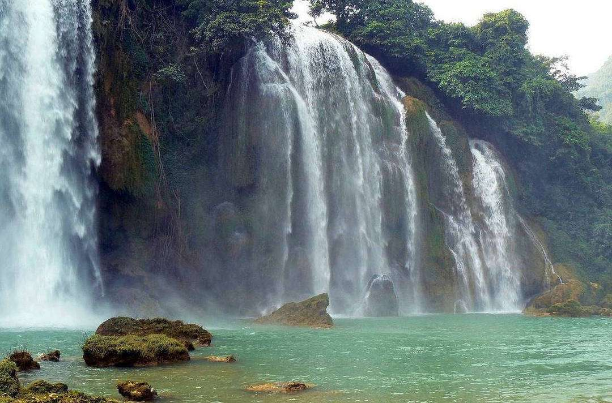
Cascadas de Ban Gioc
Cascada vietnamita de Ban Gioc entre las más bellas del mundo. La cascada de Ban Gioc, en la norteña provincia vietnamita de Cao Bang, fue elegida recientemente por la renombrada revista de viajes Travel+Leisure como una de las 21 más bellas del mundo.
La publicación señaló que admirar las maravillas naturales del mundo a pie es una experiencia verdaderamente gratificante. Es difícil explicar exactamente por qué las cascadas son tan encantadoras, pero no se puede negar su efecto.

Slide 3
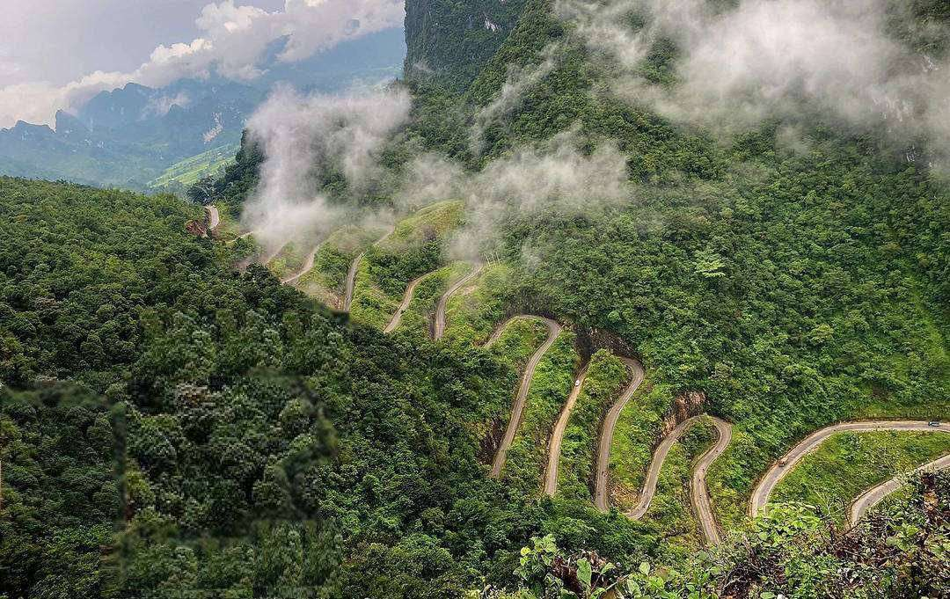
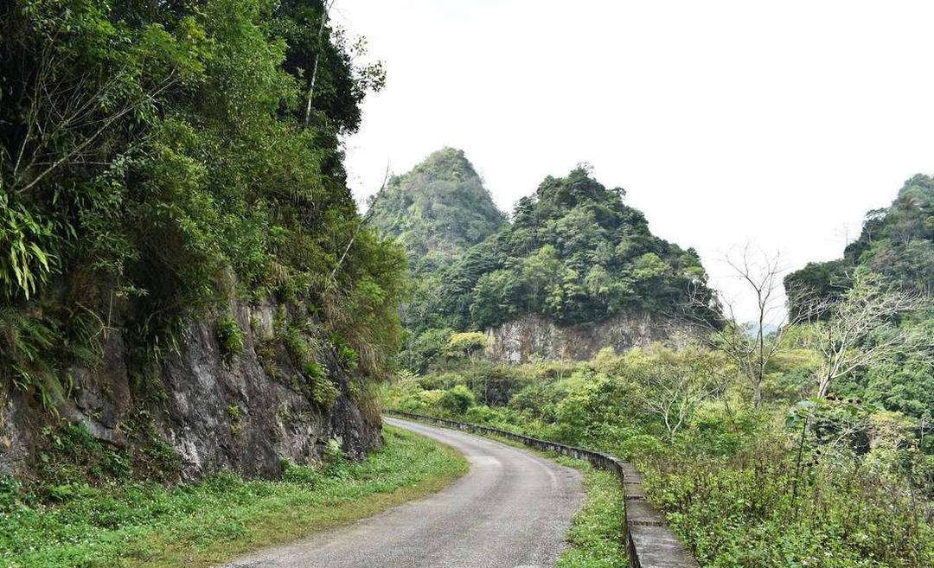
Ubicadas en la comuna de Dam Thuy, distrito de Trung Khanh, las cascadas Ban Gioc son conocidas como las más hermosas de Vietnam y las más grandes del Sudeste Asiático.
Esa caída de agua está rodeada de hermosos y poéticos paisajes naturales, aire fresco con exuberante hierba verde, bosques primitivos y un ecosistema rico y diverso.

Slide 4

Desde una altura de más de 60 metros con la pendiente más larga de 30 metros, el gran volumen de agua fluye a través de muchas capas de rocas como suaves franjas de seda blanca en medio del inmenso verde de las montañas y los bosques.

Slide 5

En la frontera de China con Vietnam, se encuentra un lugar único, un verdadero espectáculo para la vista que sin duda te fascinará. Déjate llevar por el sonido de las maravillosas cataratas de Ban Gioc-Detian, y por el hermoso azul de sus aguas.

Slide 6
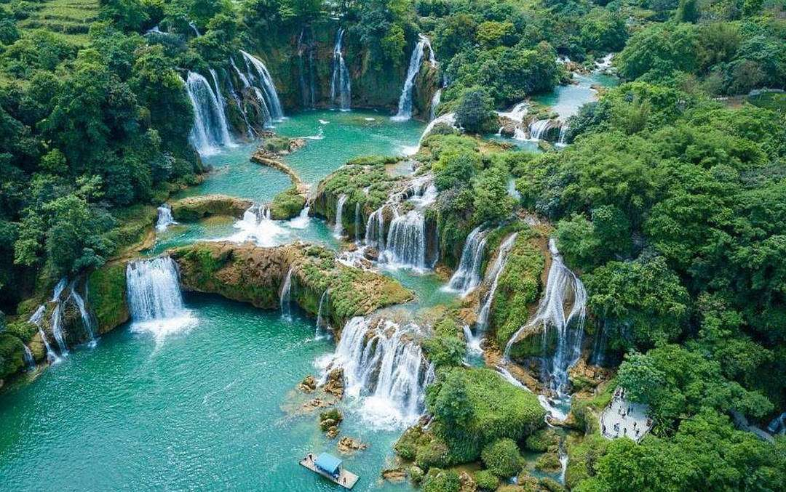
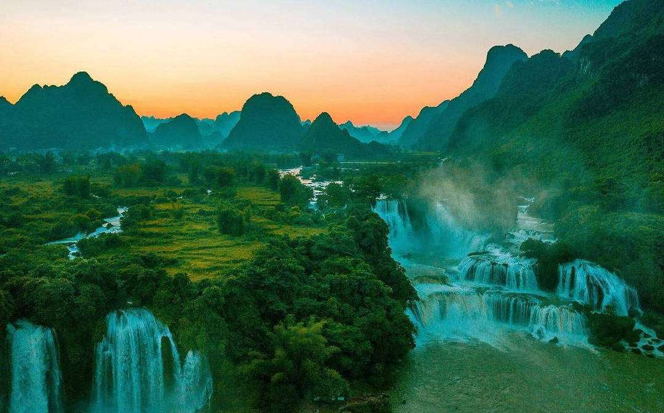
Las cataratas. Estos dos magníficos saltos de agua, localizados en el rio Quây Sơn, se encuentran en la frontera de China y Vietnam. Cuentan con unas colinas Kársticas al norte de la capital vietnamita de Hanoi.
Al estar en la frontera, estas cataratas pertenecen a los dos países. El lado chino pertenece al condado de Daxin de la región de Guangxi, y en el lado vietnamita, pertenece al distrito de Trung Khanh de la provincia de Cao Bằng.

Slide 7
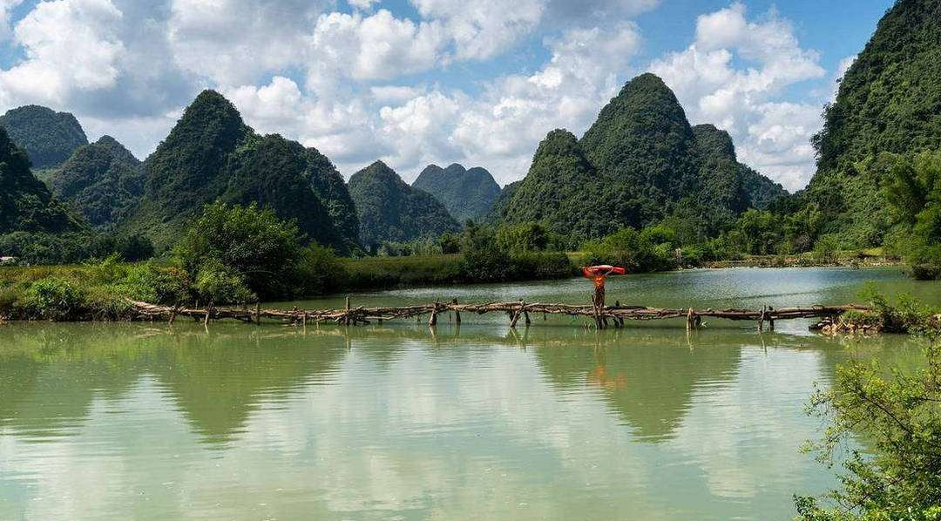
Las cataratas tienen una altura total de 53 metros y el salto mayor cuenta con 30 metros. El sonido que producen estos saltos es tan fuerte que se puede escuchar muy bien desde una enorme distancia. Además, tienen 300 metros de anchura y están divididas en tres capas de flujos superiores pequeños y grandes.

Slide 8
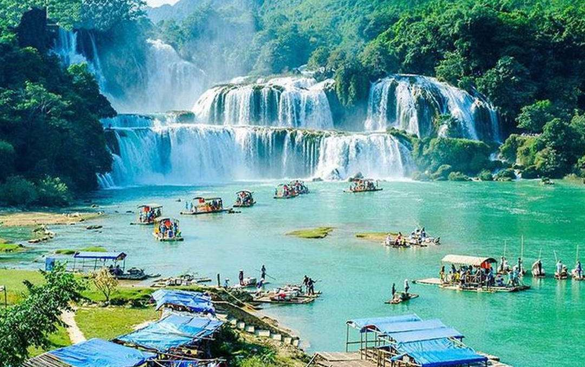
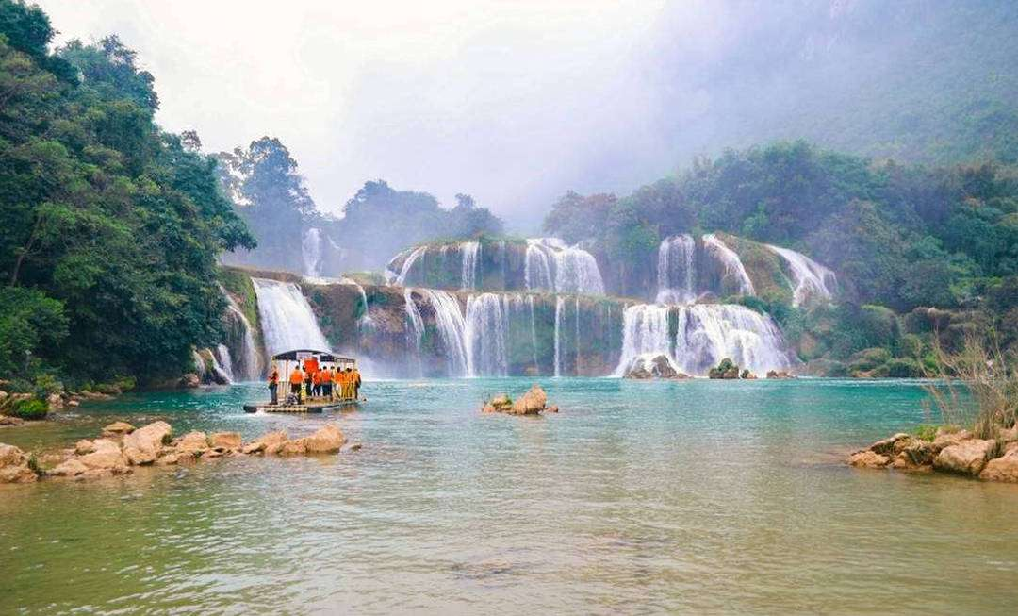
Puedes llegar hasta el centro, donde se supone se encuentra la línea invisible que separa a China de Vietnam. En realidad este paseo por el agua es muy relajante y es perfecto para sentir de cerca la brisa y la fuerza que provoca el agua al caer. ¡Fascinante!
El agua que cae se mezcla con las nubes esponjosas del cielo y el panorama invita a la reflexión y el descanso. Cuando llegas a las cascadas, podrás encontrar pequeñas canoas en las que puedes realizar un paseo por el río.

Slide 9

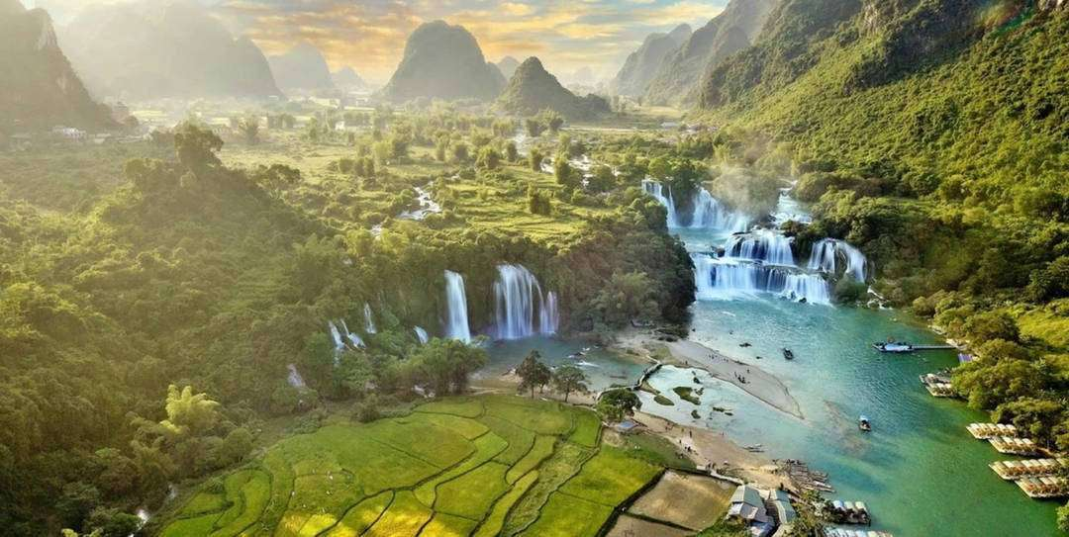
Ban Gioc, las majestuosas cataratas de Vietnam. Localizadas al norte de Vietnam, en la frontera con China se encuentran una de las joyas naturales que hay en Vietnam, y a su vez, un lugar poco visitado por los turistas. Son las Cataratas de Ban Gioc, las más grandes de todo el Sudeste Asiático.
Este es uno de aquellos destinos que te permite apreciar la belleza de la naturaleza, y te permite alejarte un poco del ruido de la ciudad y relajarte con el confortante sonido del agua y la madre tierra.

Slide 10
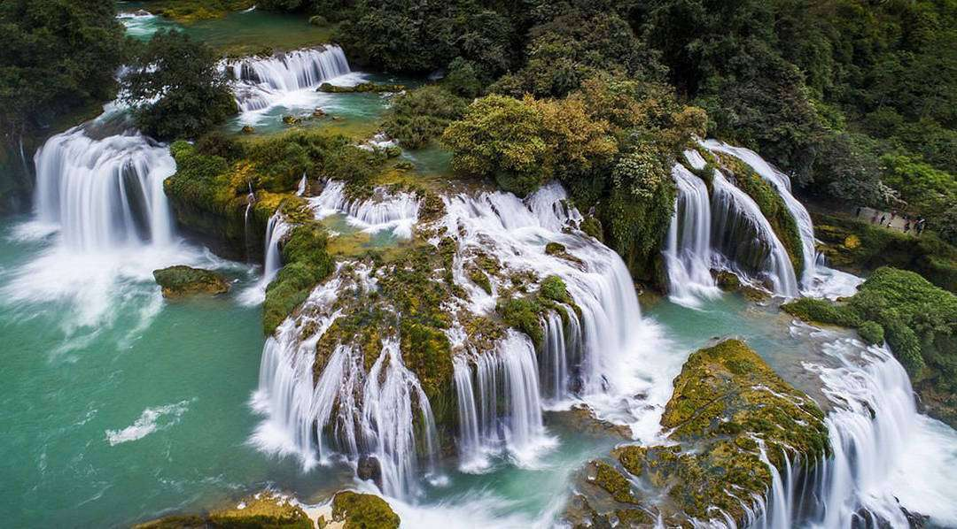
Las cascadas de Ban Gioc se encuentran a unos 360 km de Hanoi, y se llega a través de una buena carretera nacional a la ciudad de Cao Bang, y luego por varias carreteras provinciales recientemente mejoradas, que conducen a través del fantástico campo hasta las cataratas.

Slide 11
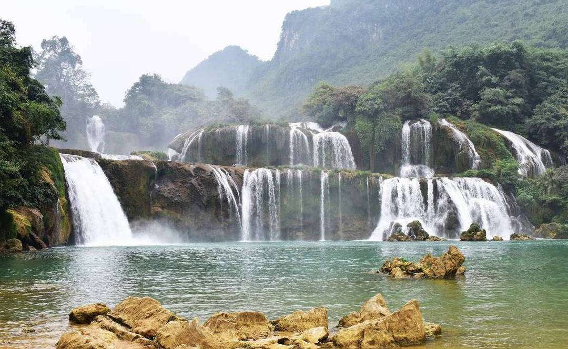
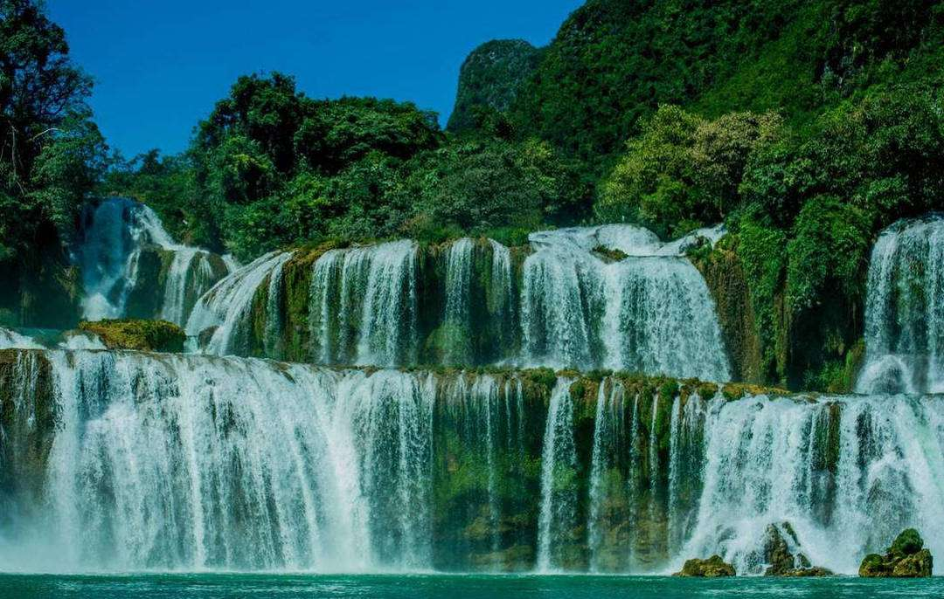
El camino atraviesa campos de arroz, puentes de madera sobre arroyos… La amplia cascada blanca está bordeada de follaje y enmarcada por montañas de piedra caliza afiladas, que en parte están oscurecidas por nubes de vapor.
Un buen punto de observación es desde el templo de la colina, recién construido, y también desde pagoda Truc Lam Phat Tich, en el lado sur de la carretera, frente a las cataratas.

Slide 12
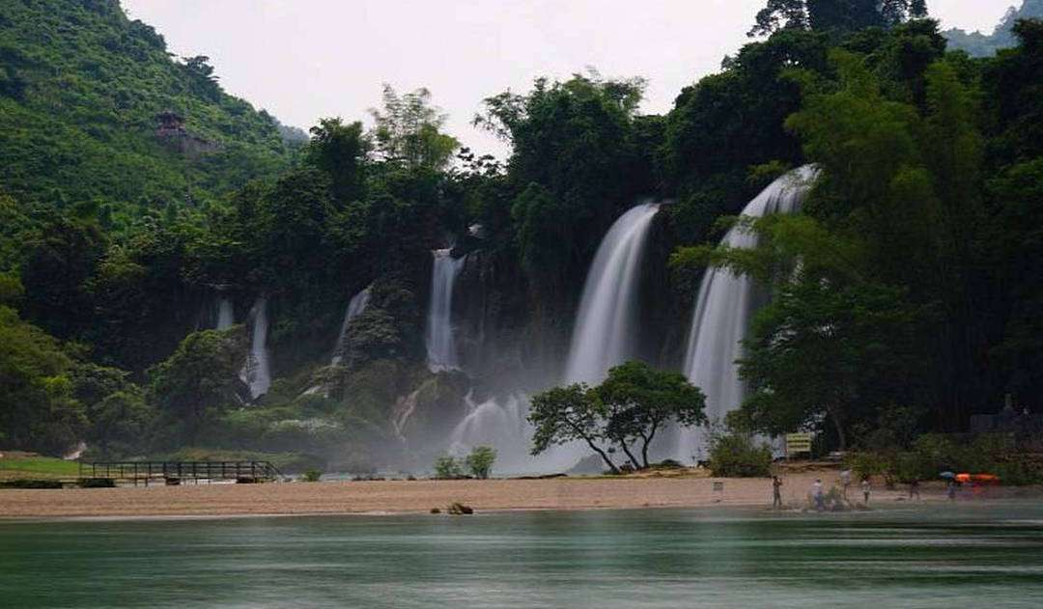
Las balsas de bambú acercan a los visitantes a la cascada para obtener mejores vistas. El trayecto dura unos 10 minutos y seguramente te acabarás mojando, cosa que a menudo se agradece debido al calor.
En las cercanías, hay un impresionante entramado de cuevas de piedra caliza, llamado cuevas Nguom Ngao. y se encuentran a pocos kilómetros antes de llegar a la Cascada de Ban Gioc.

Slide 13
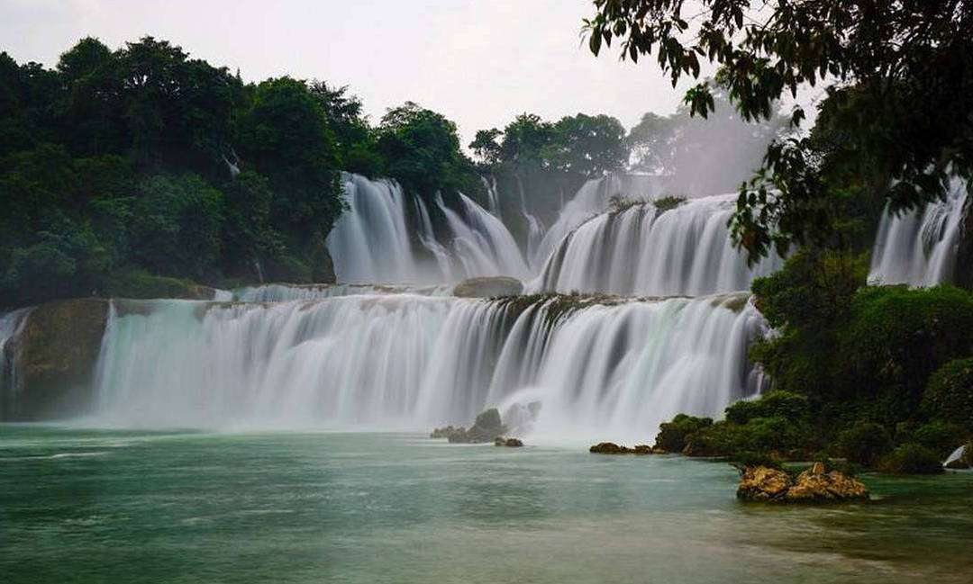
Las cascadas se pueden visitar en cualquier época del año, pero el mejor momento es de Septiembre a Octubre, cuando las lluvias de verano que alimentan las cataratas son menos frecuentes y la cosecha está en pleno apogeo.

Slide 14
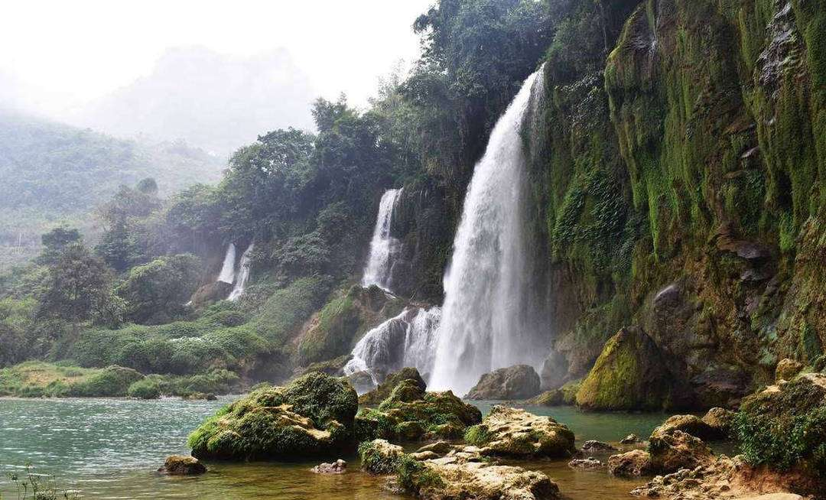
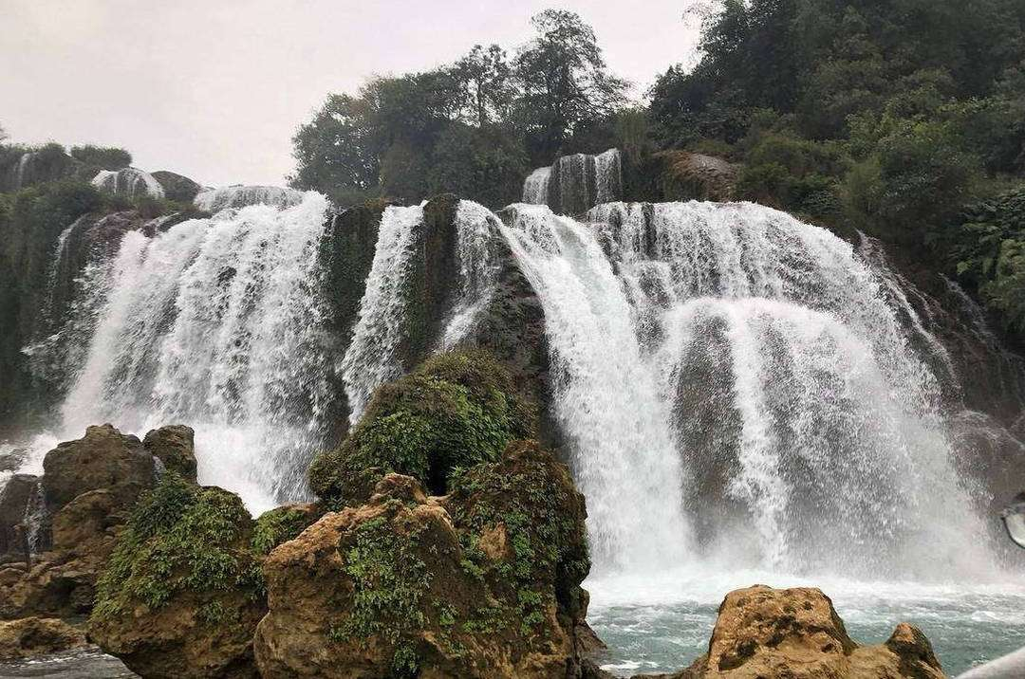
Las cataratas de Ban Gioc se encuentran en la frontera chinovietnamita. Son las más grandes de Vietnam y discurren por tres niveles, entre paisajes de un verde esmeralda. Es el destino ideal para los amantes de la naturaleza en estado puro.
Las cataratas son preciosas desde cualquier ángulo, ya sea desde una barca para refrescarse con las salpicaduras del agua o a pie, para observar el paisaje desde los distintos niveles.

Slide 15
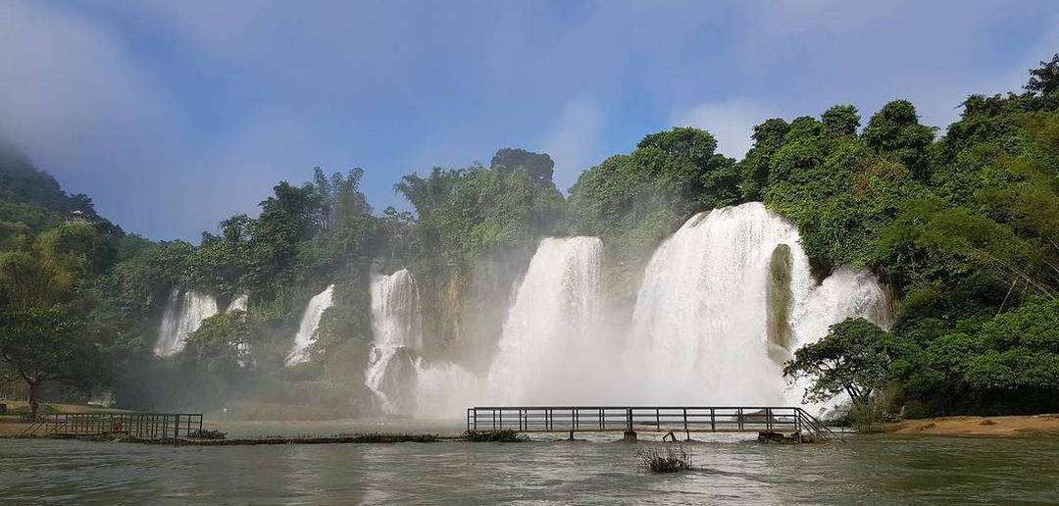
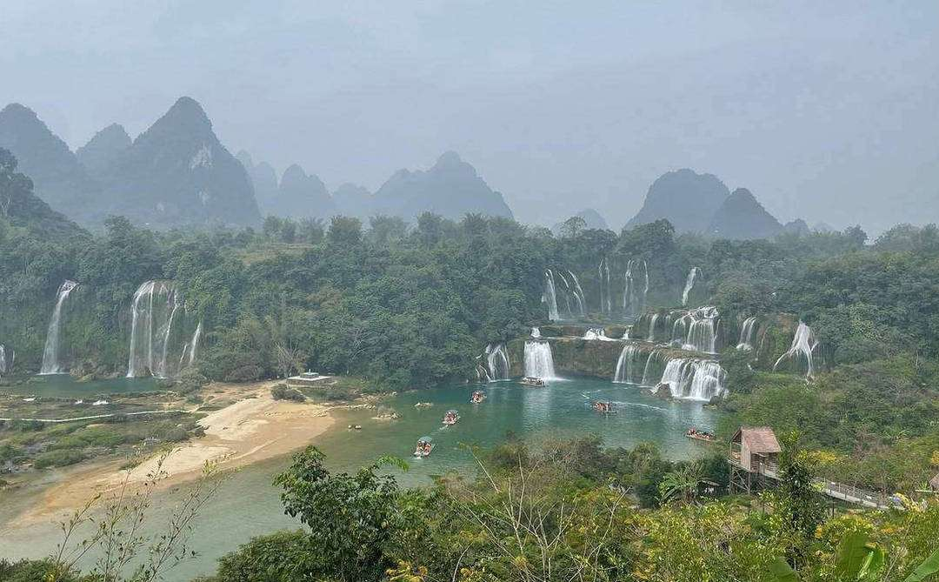
Las Cataratas están ubicadas cerca de la ciudad de CaoBang, en el norte de Vietnam. Con alturas de más de 50 metros, múltiples niveles y 2 cataratas principales, las Cataratas de Ban Gioc, están bañadas a ambos lados de la frontera por el río Quay Son.
Cao Bang tiene algunos sitios que sin duda merecen la pena. Por desgracia, estos parajes están muy lejos de la ruta turística normal, y se necesita tener tiempo para llegar.

Slide 16
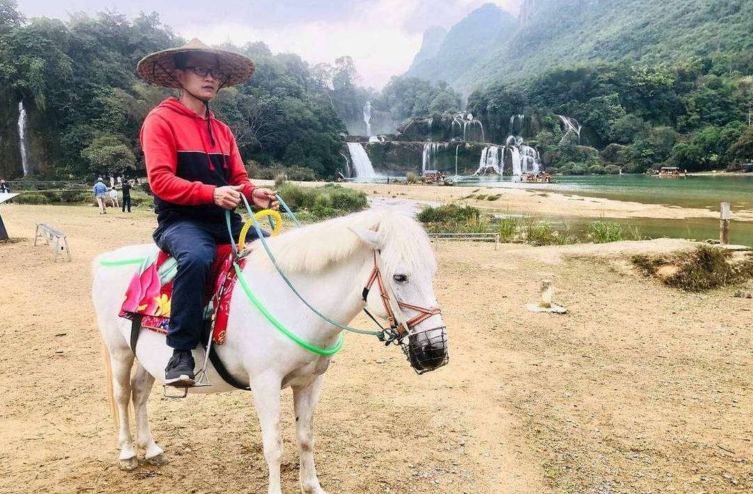
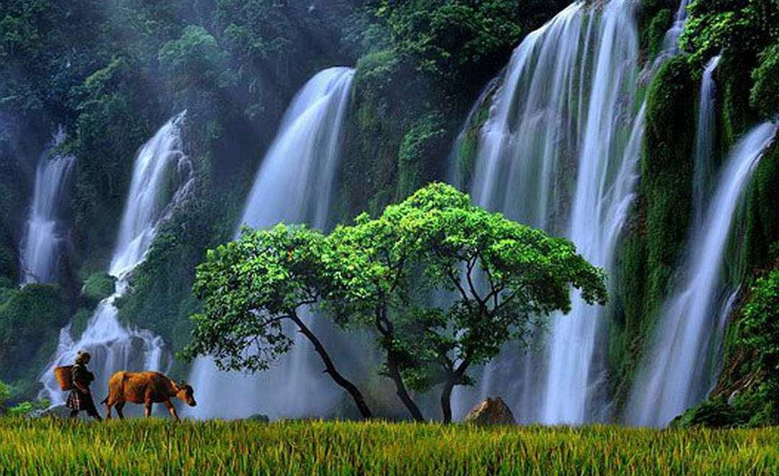
La cascada de Ban Gioc se encuentra a unos 360 km de Hanoi, y se llega a través de una buena carretera nacional a la ciudad de Cao Bang, y luego por varias carreteras provinciales recientemente mejoradas, que conducen a través del fantástico campo hasta las cataratas.
Hoy en día es más fácil que nunca visitar Ban Gioc, pero todavía muy pocos turistas llegan aquí. Varios autobuses salen todos los días de Hanoi a Cao Bang desde la estación de My Dinh. y se tarda 9 horas, siendo un viaje cómodo de hacer en un sleeper-bus.

Slide 17
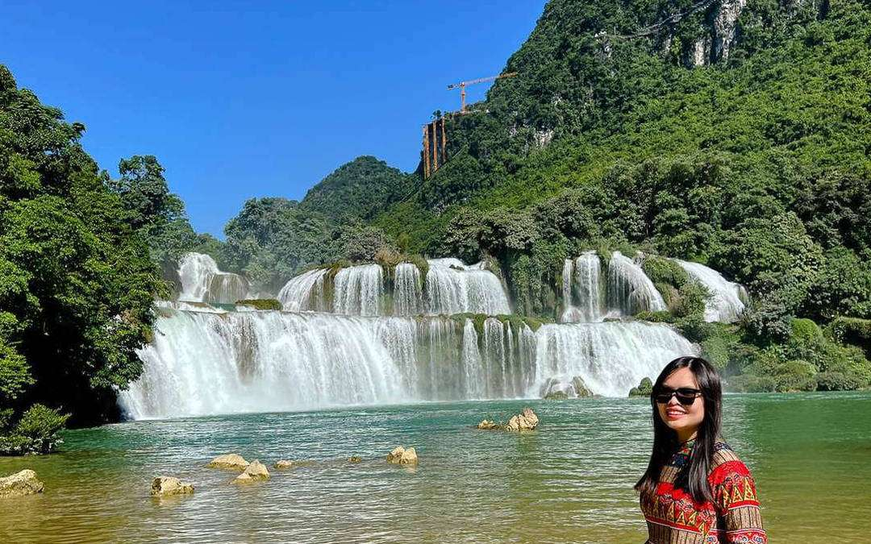
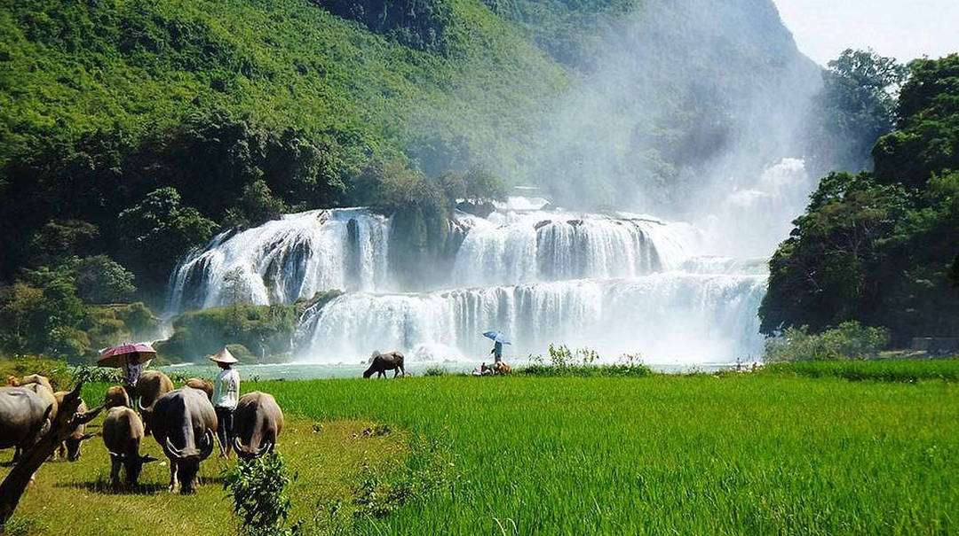
Las cascadas de Ban Gioc se pueden combinar con una visita a las cuevas cercanas de Nguom Ngao. En Ban Gioc, el río Quay Son forma la frontera entre Vietnam y China. En consecuencia, las cataratas son la mitad en Vietnam y la mitad en China.
Ambos países tienen balsas de bambú que acercan a los visitantes alrededor de la base de las cataratas para obtener mejores vistas de las cascadas.

Slide 18
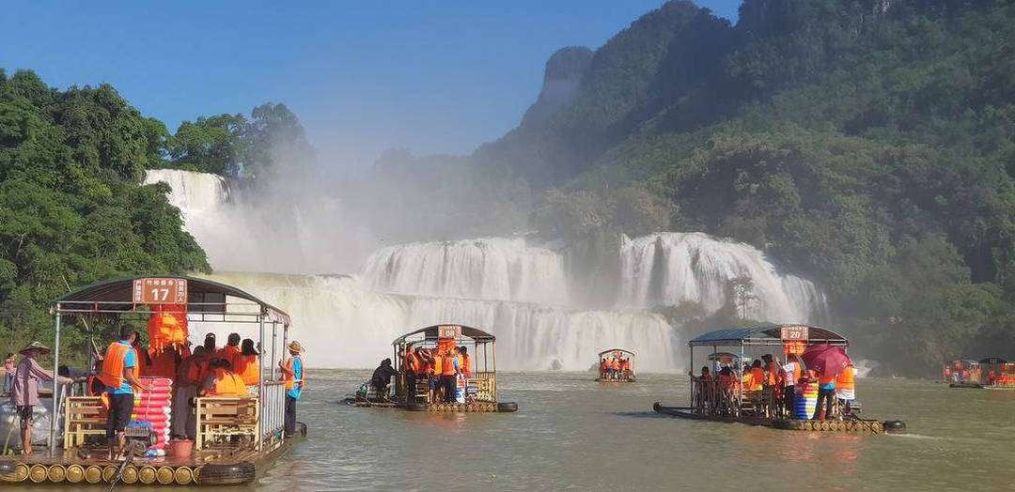
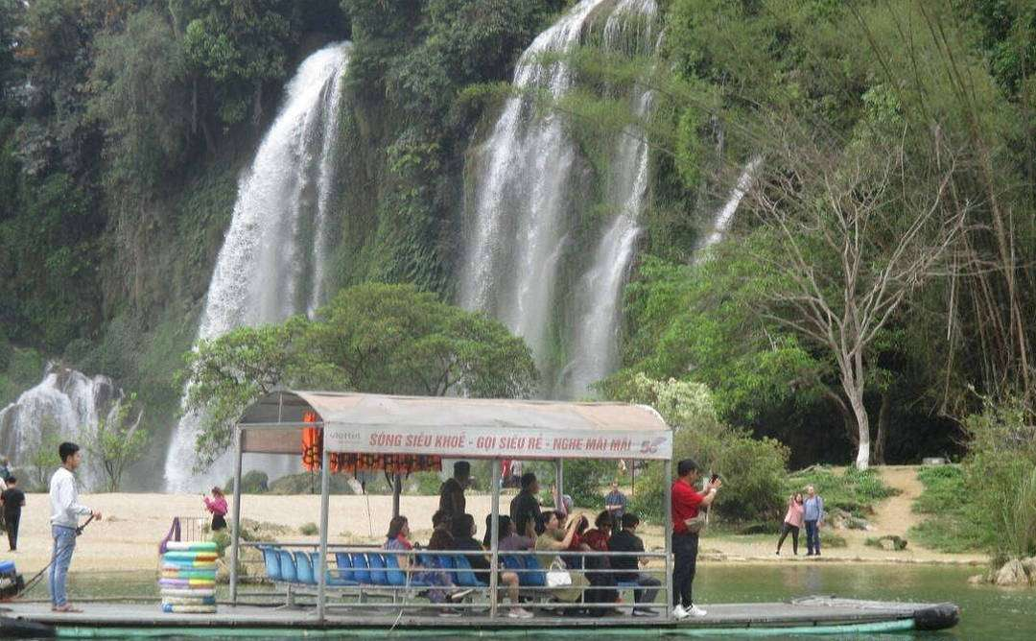
Antes de iniciar nuestra andadura hay un camino de grava hacia la cascada. El camino atraviesa campos de arroz, puentes de madera sobre arroyos. La amplia cascada blanca está bordeada de follaje y enmarcada por montañas de piedra caliza afiladas, que en parte están oscurecidas por nubes de vapor.
Debido a que las cataratas se encuentran justo en la frontera china, hace un tiempo, los viajeros extranjeros solían necesitar un permiso especial para visitar el área, pero a día de hoy no es necesario.

Slide 19
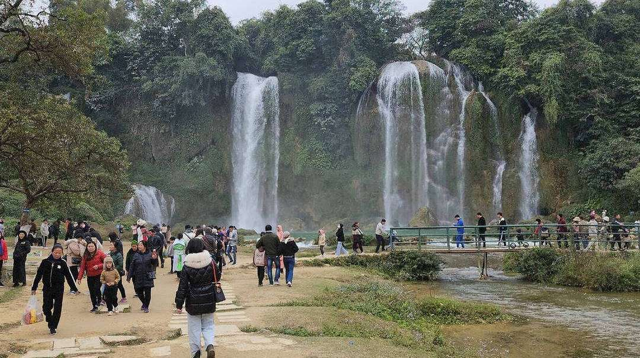
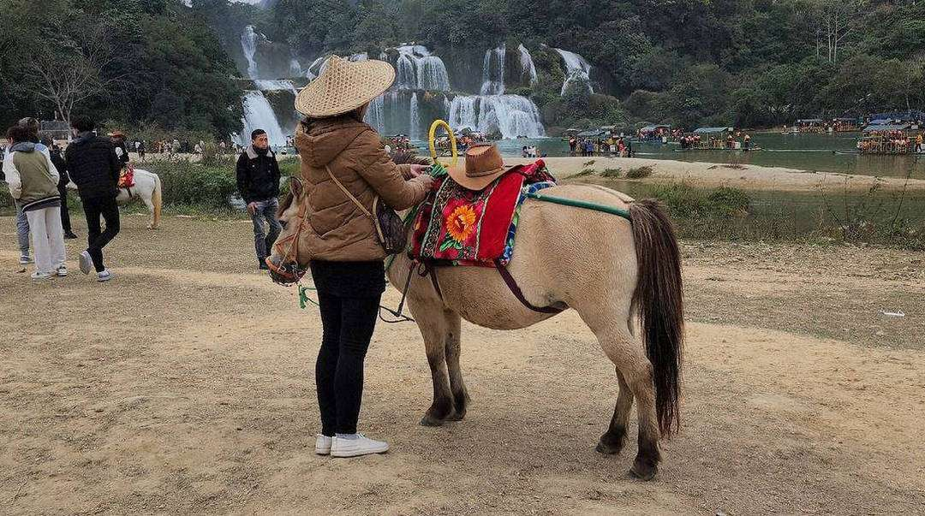
Un buen punto de observación es desde el templo de la colina, recién construido, y también desde la pagoda Truc Lam Phat Tich, en el lado sur de la carretera, frente a las cataratas.
Las balsas de bambú acercan a los visitantes a la cascada para obtener mejores vistas. El trayecto dura unos 10 minutos y seguramente te acabarás mojando, cosa que a menudo se agradece debido al calor.

Slide 20
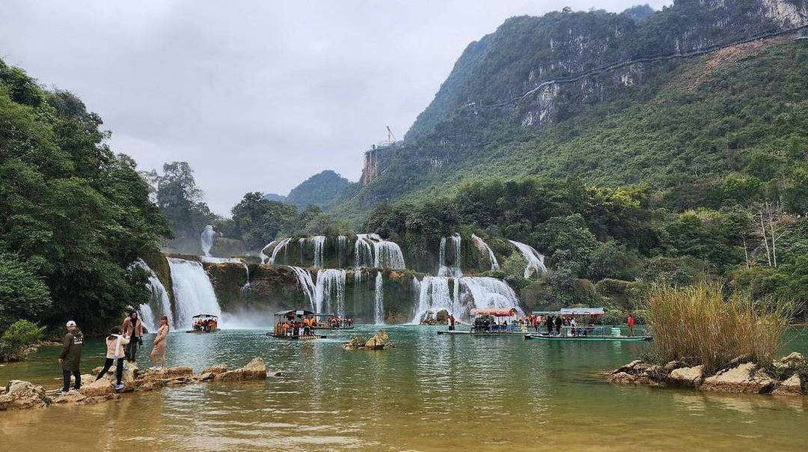
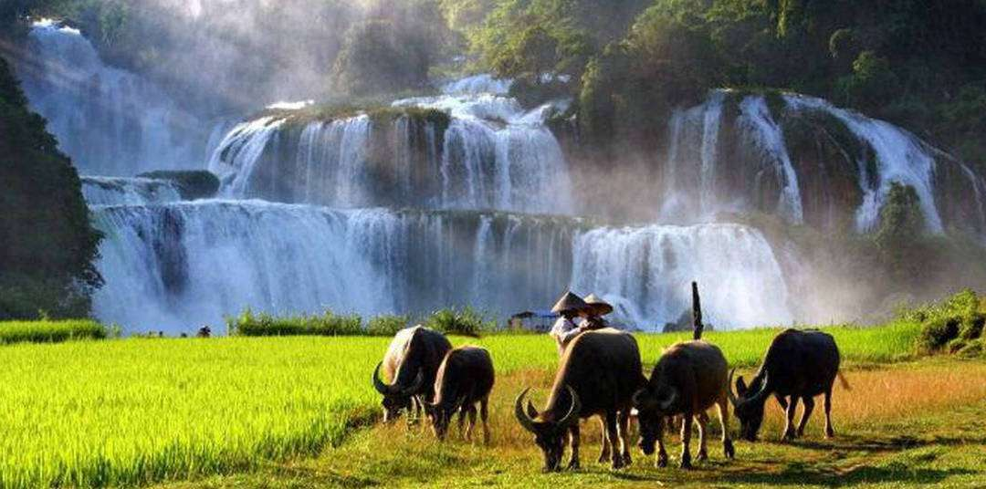
Una pasarela de 1 Km de largo conduce a través de las cuevas, que están bien iluminadas y son muy impresionantes. Caminar con cuidado porque el recorrido puede ser muy resbaladizo, debido al goteo de carbonato de calcio, que forma las estalactitas que verás a tu alrededor.
En las cercanías, hay un impresionante entramado de cuevas de piedra caliza, llamado cuevas Nguom Ngao. y se encuentran pocos kilómetros antes de llegar a la Cascada de Ban Gioc.

Slide 21
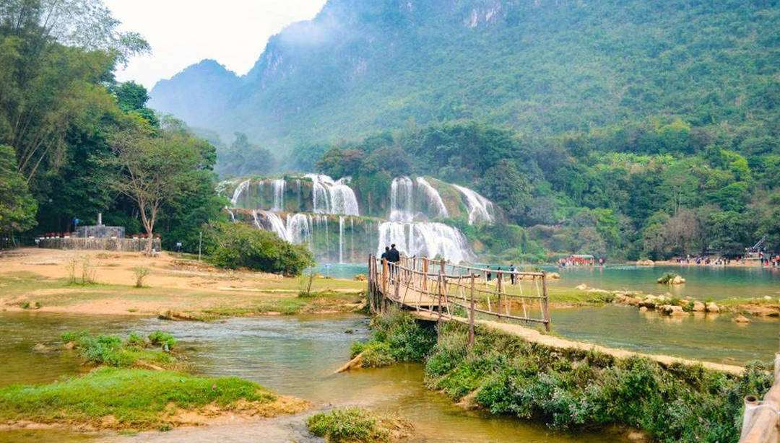
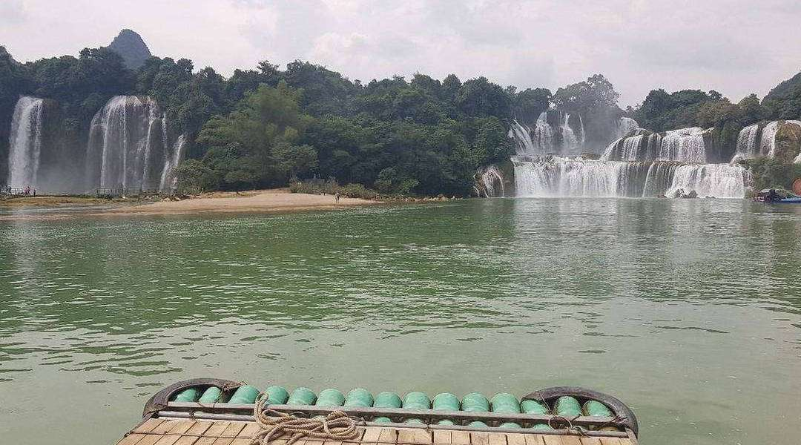
La cascada se puede visitar en cualquier época del año, pero el mejor momento es de Septiembre a Octubre, cuando las lluvias de verano que alimentan las cataratas son menos frecuentes y la cosecha está en pleno apogeo.
Al estar tan al norte, los inviernos son fríos y secos, mientras el verano es caluroso y húmedo, con numerosos días de lluvia.

Slide 22
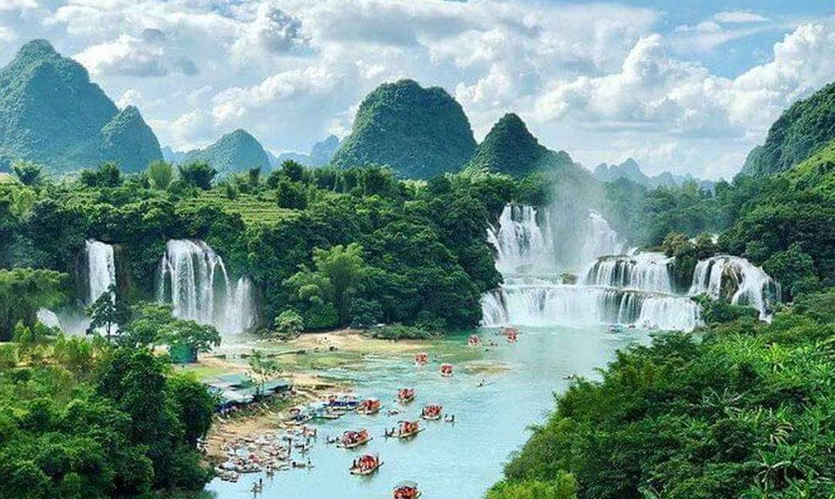
¿Dónde dormir en Ban Gioc? Además de un nuevo hotel, la única infraestructura turística en las cataratas son algunas chozas de madera poco atractivas, cubiertas con lonas azules y techos de hierro.

Slide 23
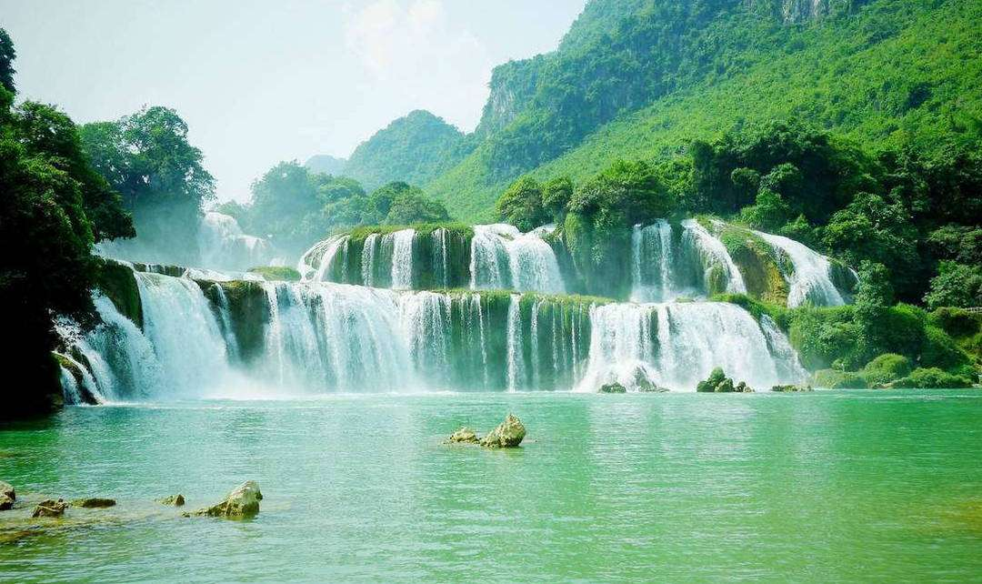
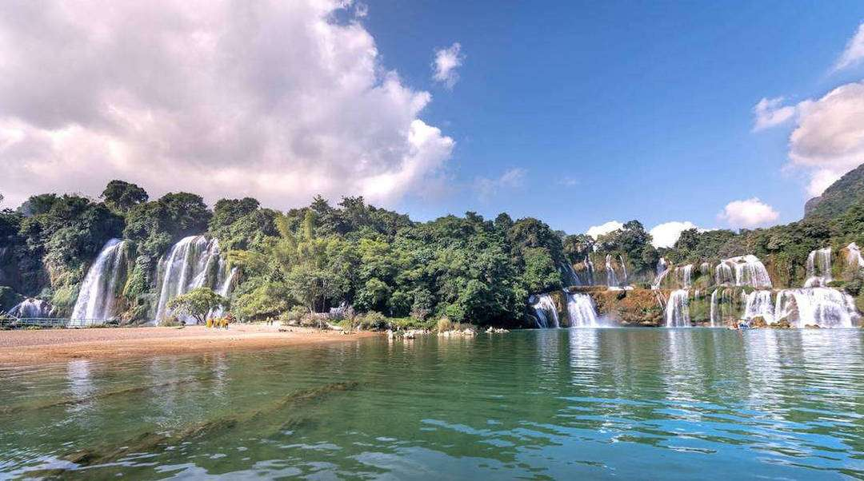
Si una parte del agua se evapora ardientemente antes de tocar el suelo que forma su cara vertiginosa, la otra fluye pacíficamente como el cabello tierno de una niña.
Las sorprendentes cataratas de Ban Gioc, con tantas facetas que cambian de un nivel a otro, son una de las joyas más hermosas del norte de Vietnam.

Slide 24
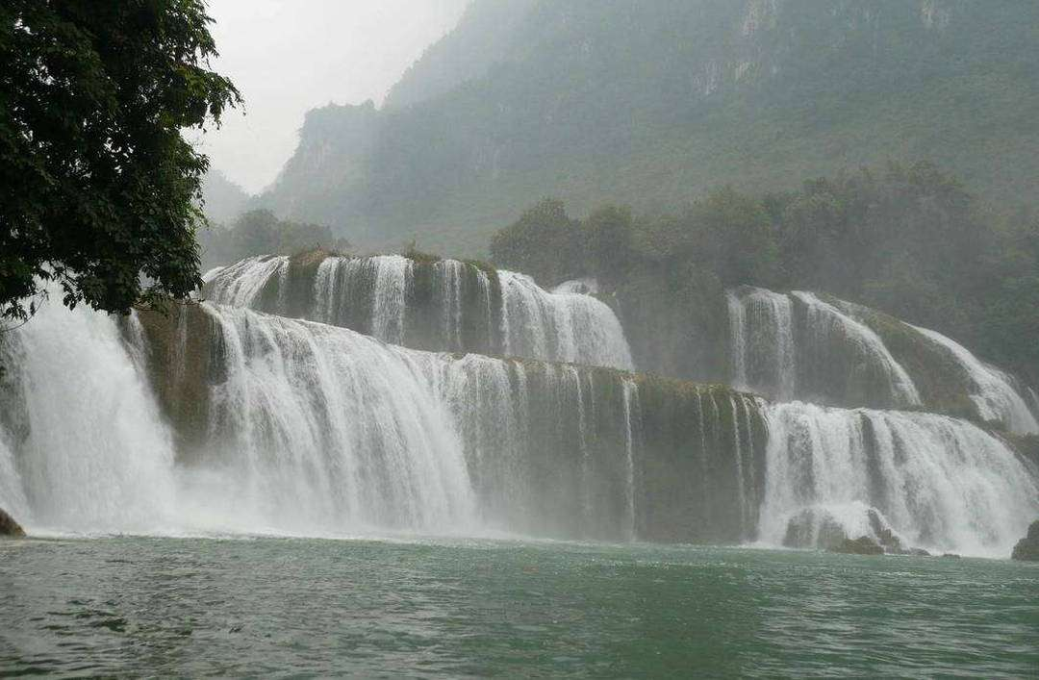
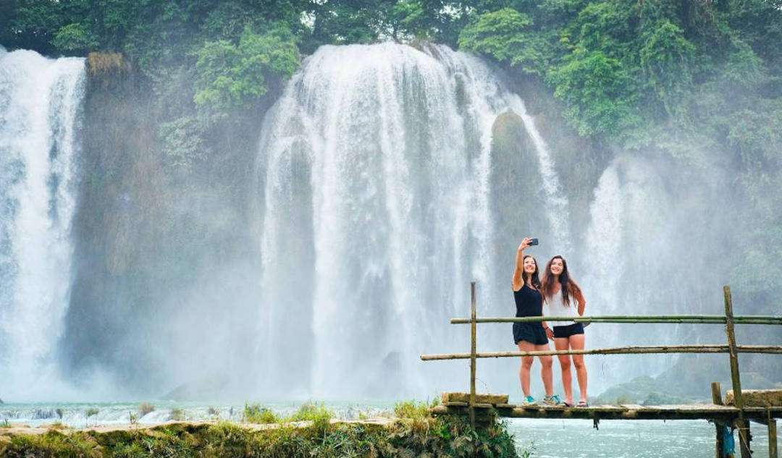
Las caídas en el primer nivel se dividen en dos partes, dependiendo del flujo de agua. La corriente principal, más grande y hermosa, está presente durante todo el año y las corrientes secundarias menos abundantes durante la estación seca.
Un verdadero banquete para los ojos y oídos. Si las caídas inferiores son fácilmente apreciadas por todos, aquellas en el segundo y tercer nivel requieren pasar por caminos salvajes.

Slide 25
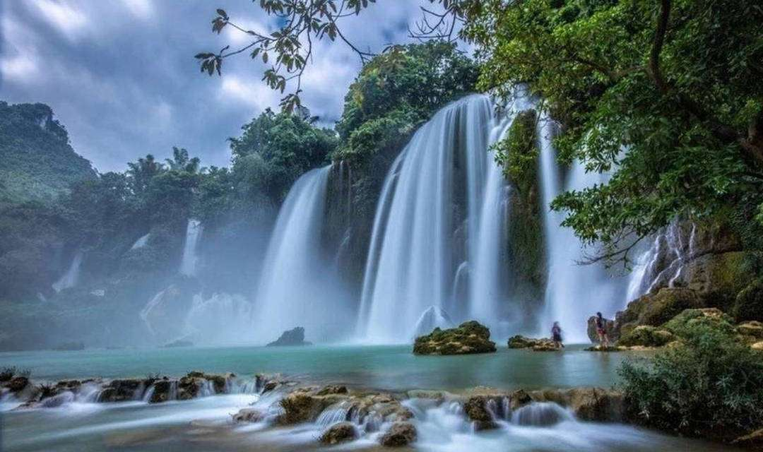
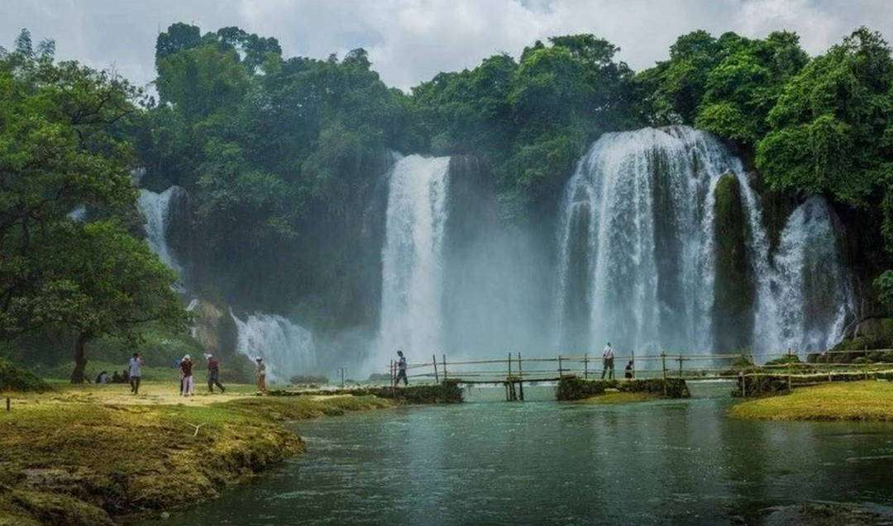
La caída más alta está compuesta por fuentes bastante pequeñas, que rugen violentamente antes de arrojarse a las aguas color esmeralda. Aquí es donde emerge la belleza más majestuosa de Ban Gioc.
El segundo nivel, un lago de 30 m de ancho alimentado por corrientes de pequeños manantiales, te invita a una melodía agradable por sus suaves pendientes.

Slide 26
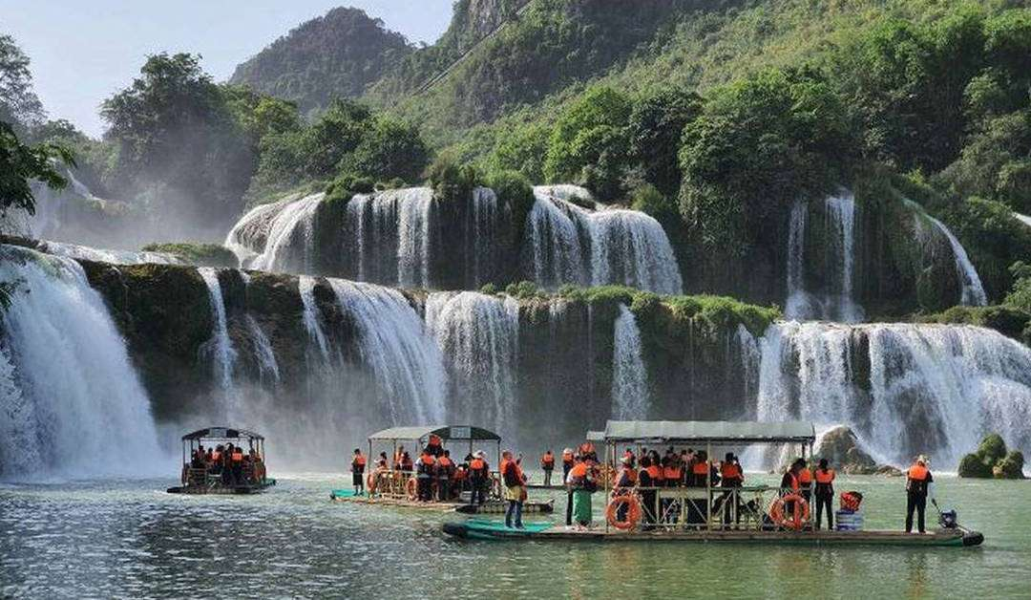
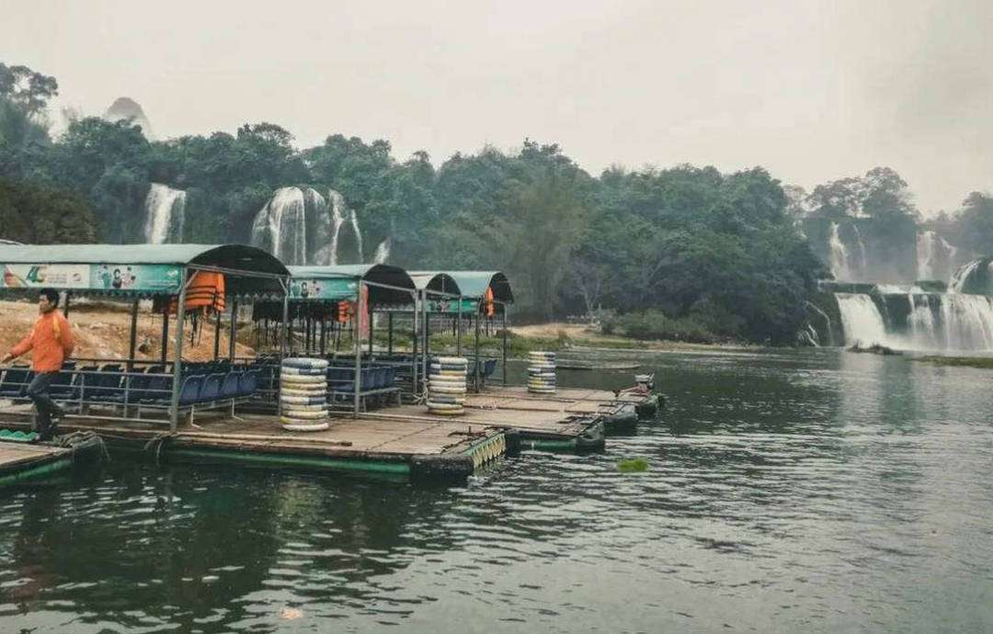
El mejor momento para capturar los espectaculares paisajes de los torrentes de Ban Gioc es la temporada de lluvias entre junio y octubre. Este es probablemente el momento ideal para admirar los manantiales y las cascadas impecables que a veces se iluminan con un arco iris de otoño.
El ambiente es aún más impresionante al llegar la temporada de cosecha de arroz entre septiembre y octubre. Ubicado en el corazón del parque geológico mundial Non Nuoc Cao Bang,

Slide 27
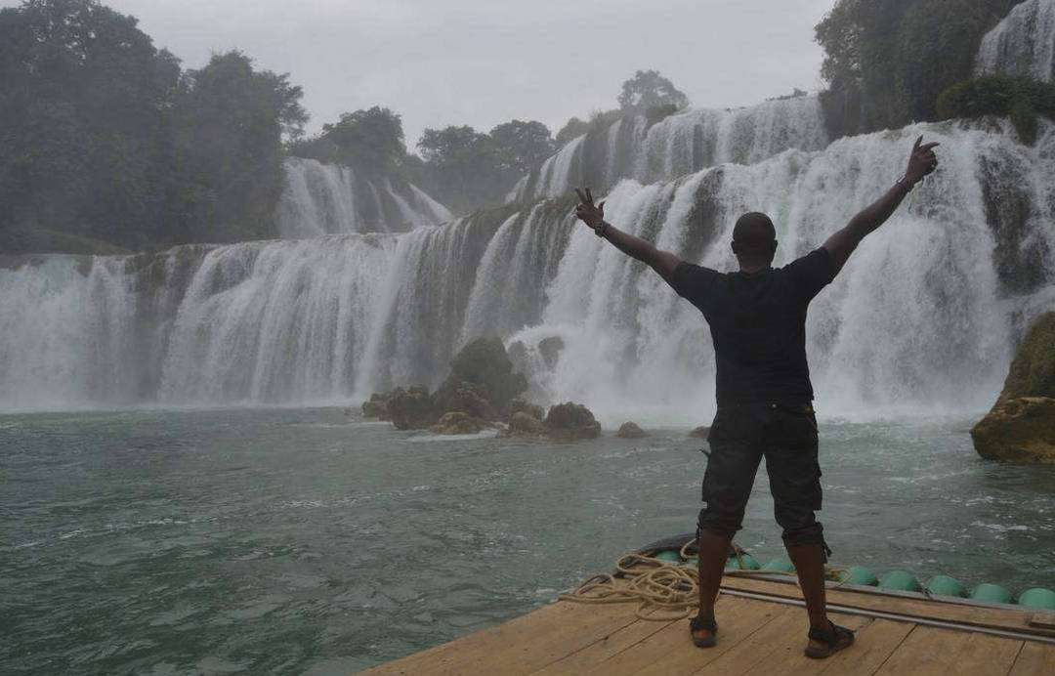
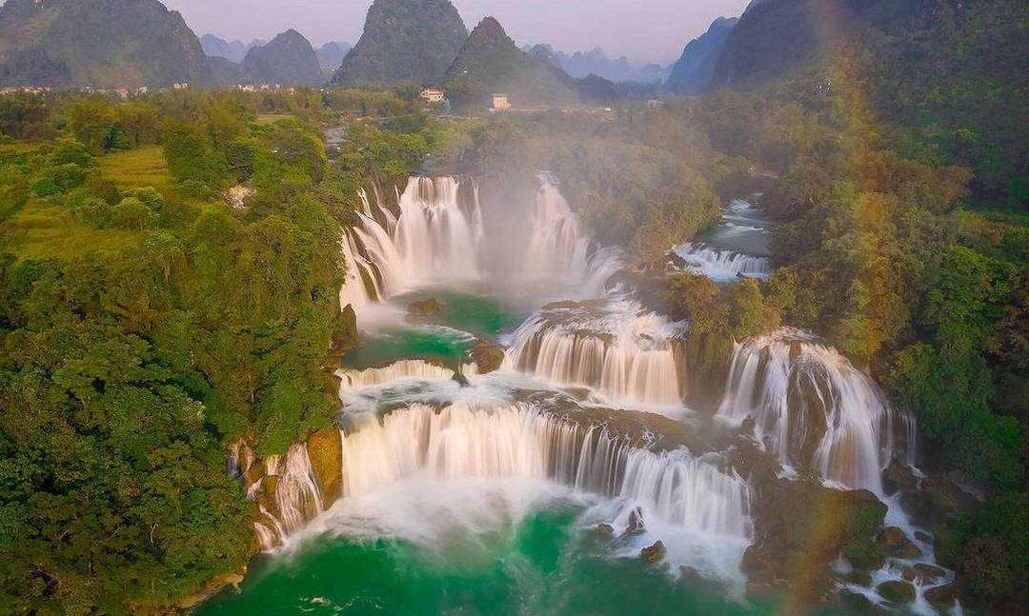
Las cascadas Ban Gioc se dividen en 2 partes: cascada principal (cascada alta) y cascada secundaria. El lado izquierdo se llama cascada secundaria y el lado derecho se llama cascada principal. Las cascadas dependen completamente de la soberanía de Vietnam, la mitad de la cascada principal pertenece a China.
Lo único y atractivo de las cascadas Ban Gioc es que en la cascada principal, la cascada no fluye directamente de arriba a abajo sino que serpentea a través de montículos de tierra, divididos en niveles como escaleras.

Slide 28
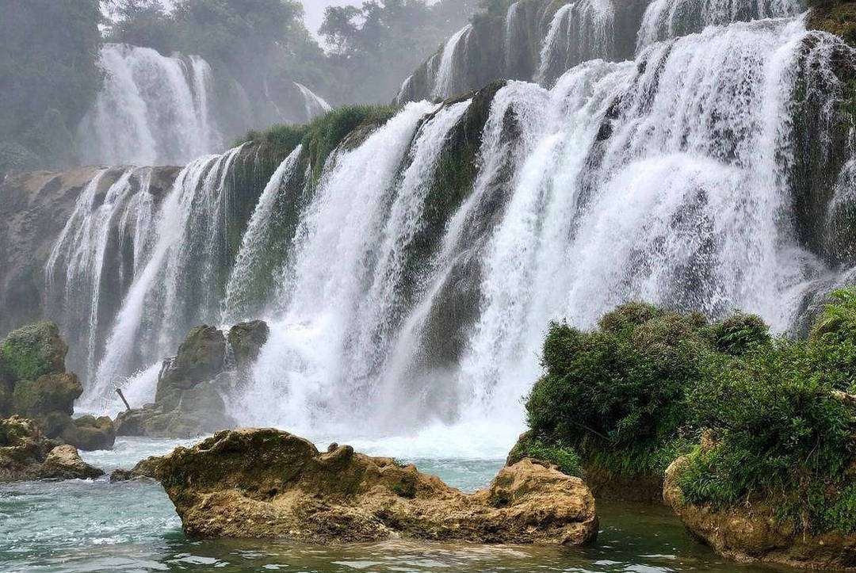
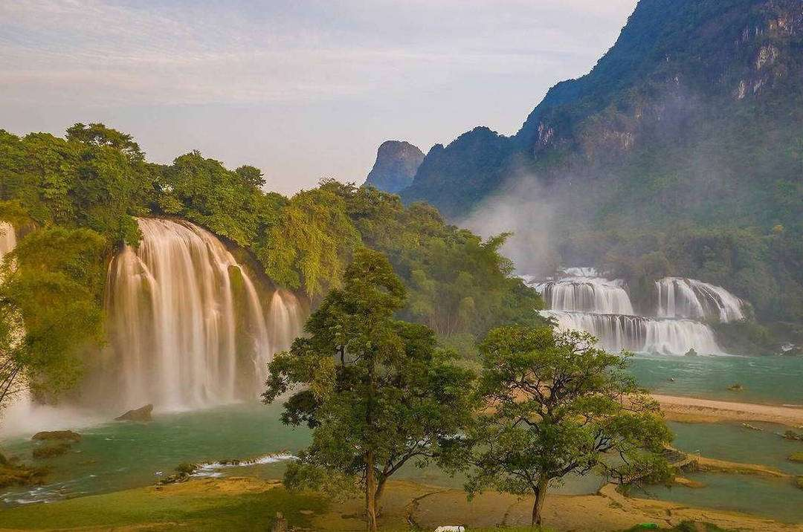
Poseyendo una belleza celestial, las cascadas aparecen como una majestuosa armonía de la naturaleza, el cielo y la tierra en Cao Bang. Ban Gioc es considerada la cascada natural más grande del sudeste asiático y la cuarta más grande del mundo.
Las cascadas Ban Gioc se comparan con una niña altiva, cuya arrogancia es difícil de resistir. Esto es suficiente para que el símbolo turístico de la provincia de Cao Bang se convierta en un destino irresistible para los turistas nacionales y extranjeros.

Slide 29
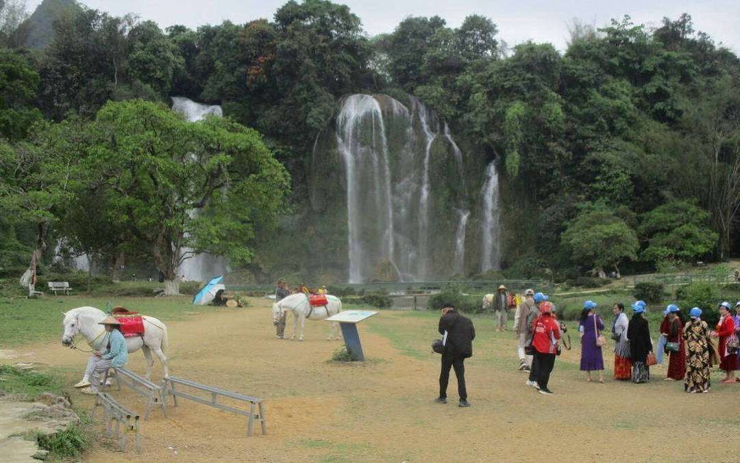
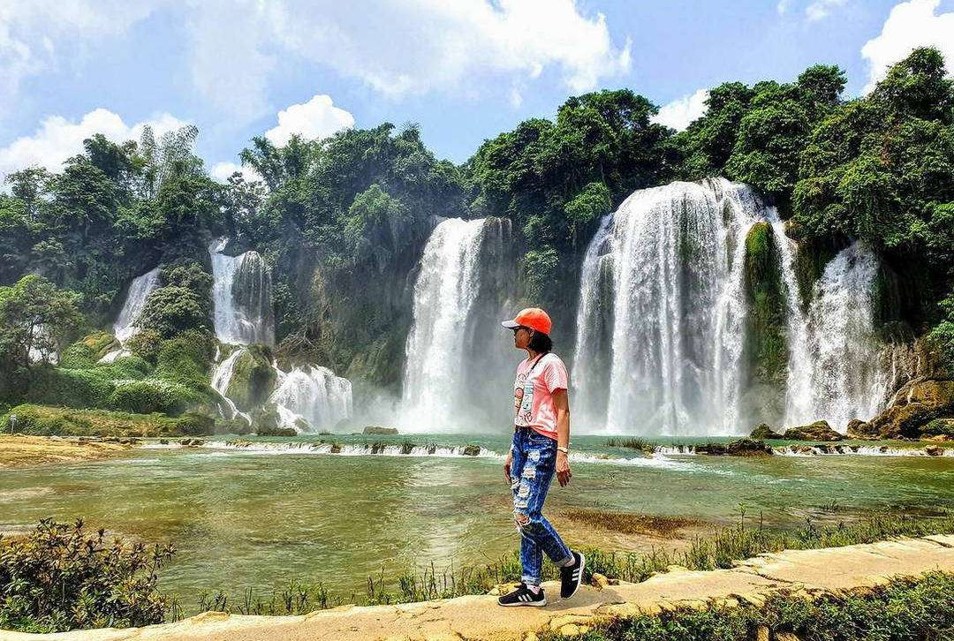
Al llegar a las cascadas Ban Gioc, los visitantes no sólo pueden admirar la majestuosa belleza de las cascadas, sino también disfrutar del aire fresco, cerca de la naturaleza, descubrir la cultura única de los pueblos étnicos indígenas y experimentar la belleza de las cascadas.
Magnífico y extremadamente poético paisaje natural, las cascadas de Ban Gioc es como una suave franja de seda blanca que se destaca sobre el fondo verde de las montañas y bosques fronterizos.

Slide 30
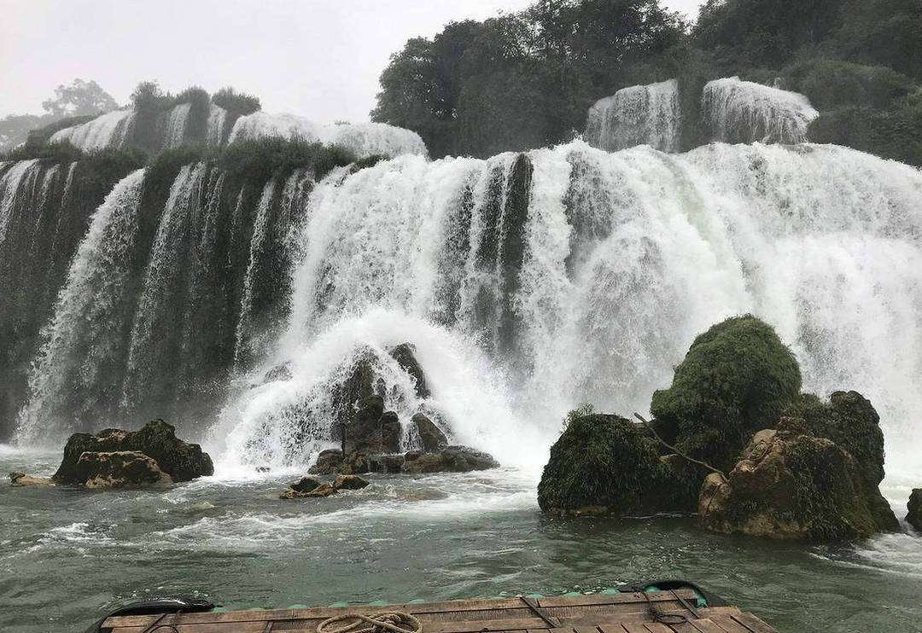
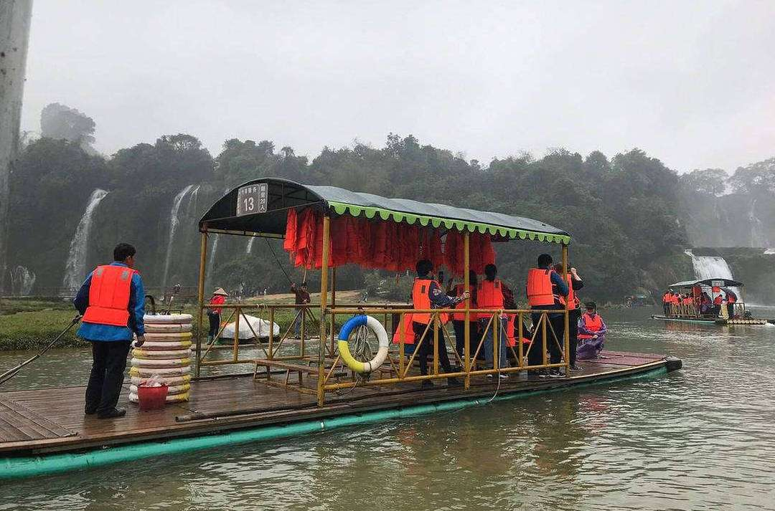
Actualmente, la provincia de Cao Bang está implementando efectivamente el Plan para llegar al Acuerdo de Cooperación para la Protección y Explotación de los Recursos Turísticos de las Cascadas Ban Gioc (Vietnam).
En el mes de abril, la "perla" de la región fronteriza no es tan apresurada e intensa como durante la temporada de lluvias, pero aún es lo suficientemente suave como para cautivar a los turistas.

Slide 31
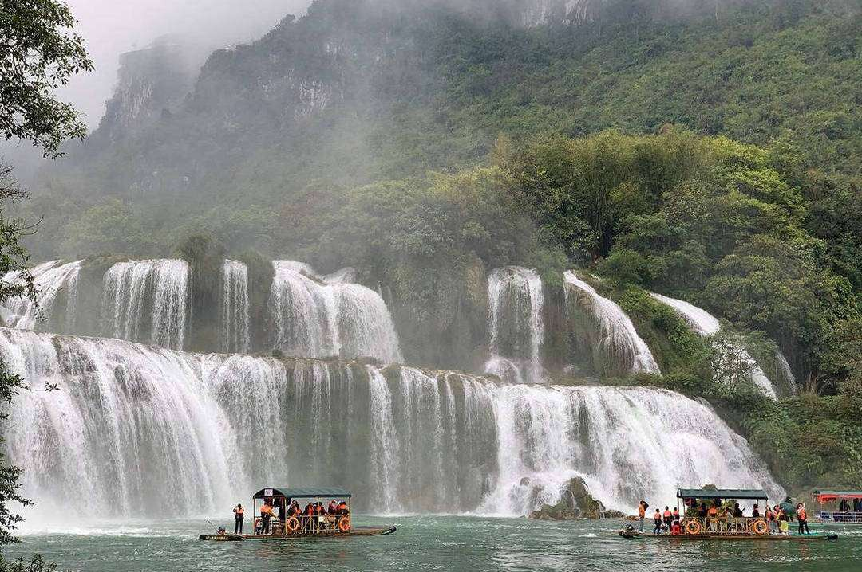
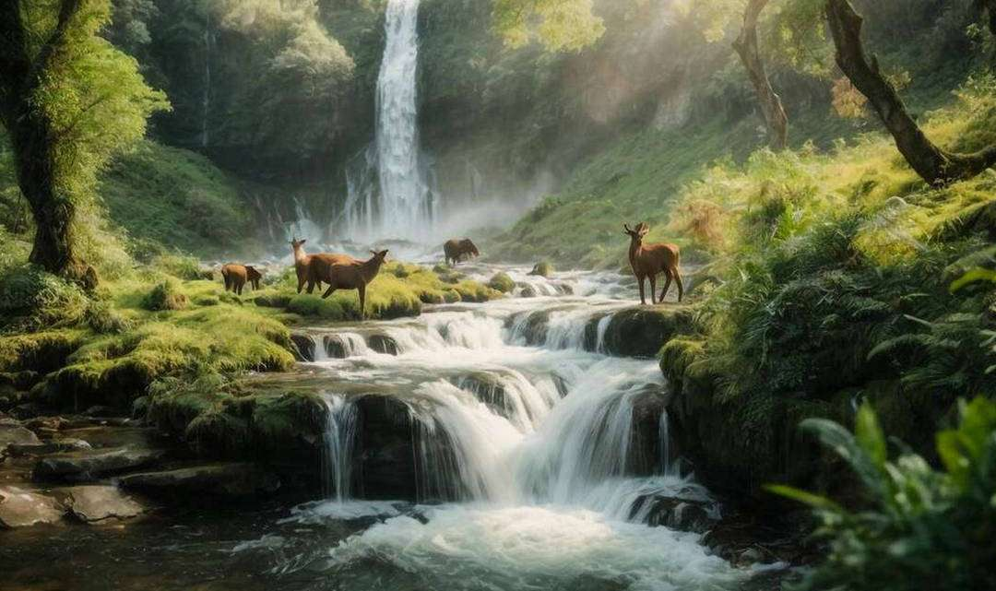
La catarata de Ban Gioc fue elegida por diversas revistas de viajes famosas como una de las 10 más majestuosas del mundo. Cada año, una gran cantidad de turistas nacionales y extranjeros visita el sitio para contemplar su magnificencia.
La catarata cae con fuerza, creando espuma blanca y ofreciendo un paisaje prístino y magnífico. Está dividida en tres caídas por rocas y árboles. Es como un paño de seda que se teje entre el bosque y la montaña.

Slide 32
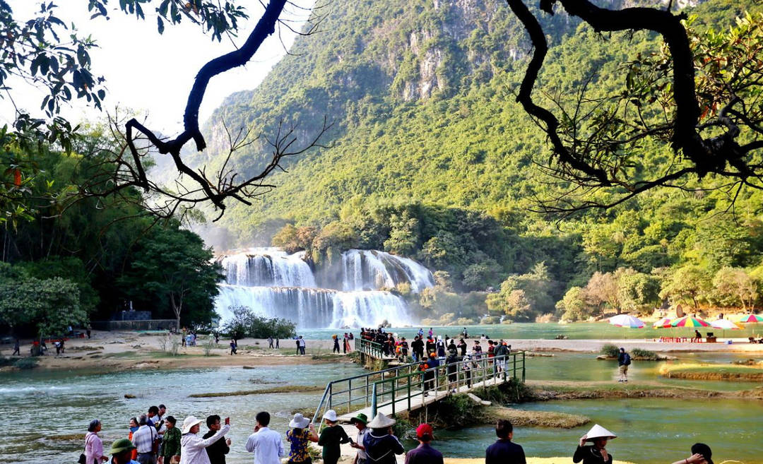

Como un sitio patrimonial en el Geoparque Global Non Nuoc Cao Bang, las cascadas de Ban Gioc son un destino sumamente atractivo, que brinda excelentes experiencias a los turistas nacionales y extranjeros.
De acuerdo con el Tratado de Fronteras Terrestres Vietnam-China, firmado en 1999, las secundarias pertenecen a Vietnam mientras que los dos países comparten las principales.

Slide 33

En los días soleados, cuando los rayos de luz atraviesan el agua pulverizada se produce un efecto de prisma que regala hermosos arcoíris. Al pie de la cascada hay un río ancho, cuya superficie es tan tranquila como un espejo. A ambos lados, hay bosques verdes y praderas. Todo bonito, bonito.

Slide 34
Música Enlazada:
Títulos:
- Manduhai Tsetsen Hatan
- Mongolian Stepphe Melody
- Sandy Desert
( N. Jantsanorot )

Slide 35







¿Te ha gustado?
Puedes ver más entrando
Aquí
Además puedes recibir powerpoints en tu correo electrónico suscribiéndote aquí:

